Slide 1


Slide 2


Slide 3


Slide 4
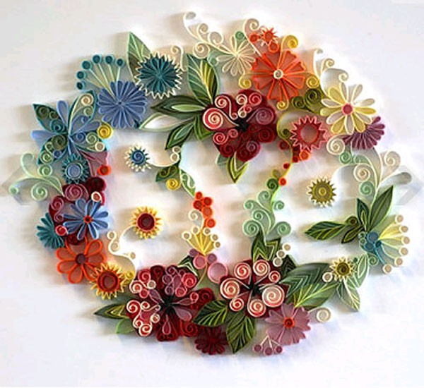
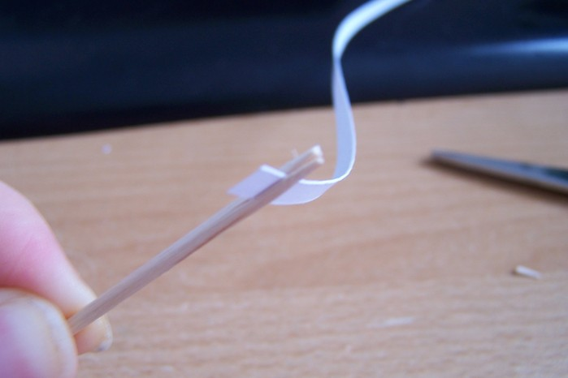

Slide 5
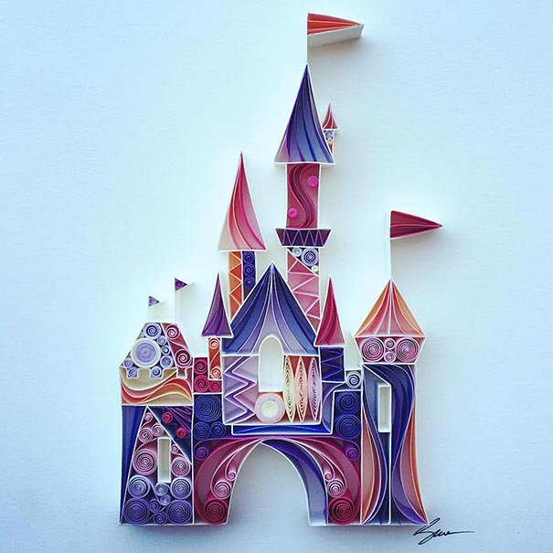
Волшебный квиллинг
ТВОРЧЕСКИЙ ПРОЕКТ
Авторы идеи: ученицы 2 б класса МБОУ «Железногорская СОШ №4»
Руководитель: Черемных Н.В.

Slide 6

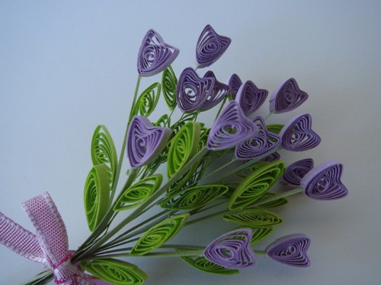
Актуальность проекта
Рукоделие становится сейчас
все более модным увлечением.
Выполненная своими руками открытка
или игрушка ценится намного выше
купленной в магазине.
Ведь в изготовление таких подарков вкладывается не только умение, но и частичка души.
В последнее время все большую популярность приобретает квиллинг, или бумагокручение.
Квиллинг - это очень красивый вид рукоделия, не требующий больших затрат.

Slide 7
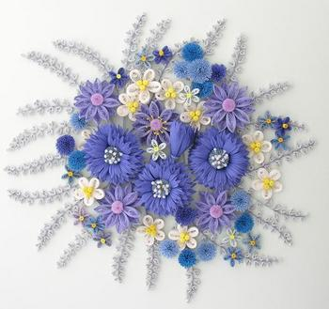
ОБЪЕКТ ИССЛЕДОВАНИЯ:
Квиллинг – мощный мир творчества.
ПРЕДМЕТ ИССЛЕДОВАНИЯ:
Наши возможности в
многогранном искусстве.

Slide 8
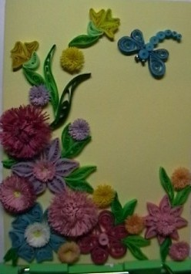
ЗАДАЧИ:
1)изучить историю квиллинга;
2)овладеть техникой квиллинг;
3)выполнить поделки в технике квиллинг, создать собственные художественные композиции;
4)воспитывать в себе целеустремлённость, усердие и терпение
5) заинтересовать и увлечь других детей школы.

Slide 9
МЕТОДЫ ИССЛЕДОВАНИЯ:
1) знакомство со специальной литературой по теме квиллинг;
2) беседа с педагогами по данной теме;
3) изготовление творческих поделок.

Slide 10
Гипотеза:
Попробуем разобраться, действительно ли квиллинг такое уж сложное и загадочное художественное искусство, или это увлекательное сказочное путешествие по бумажному миру, требующее, всего лишь, немного терпения и аккуратности.

Slide 11


Из истории завораживающего искусства
Англия-«quilling» - от слова «quill» или «птичье перо».

Slide 12

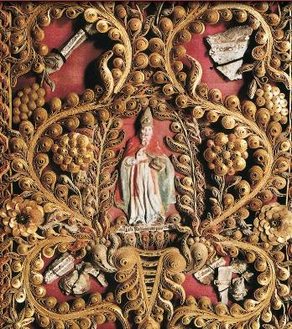
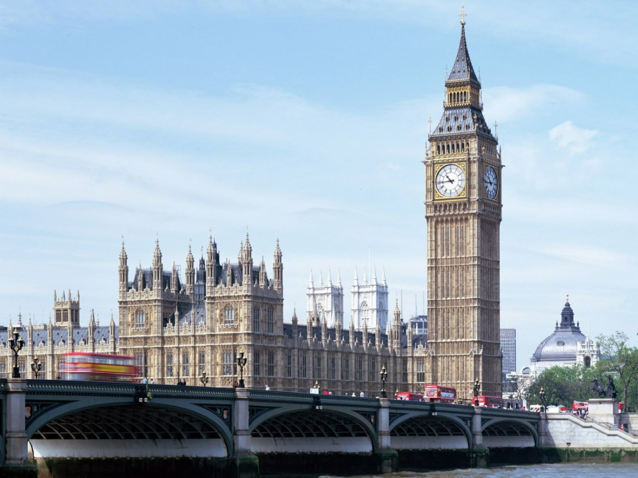
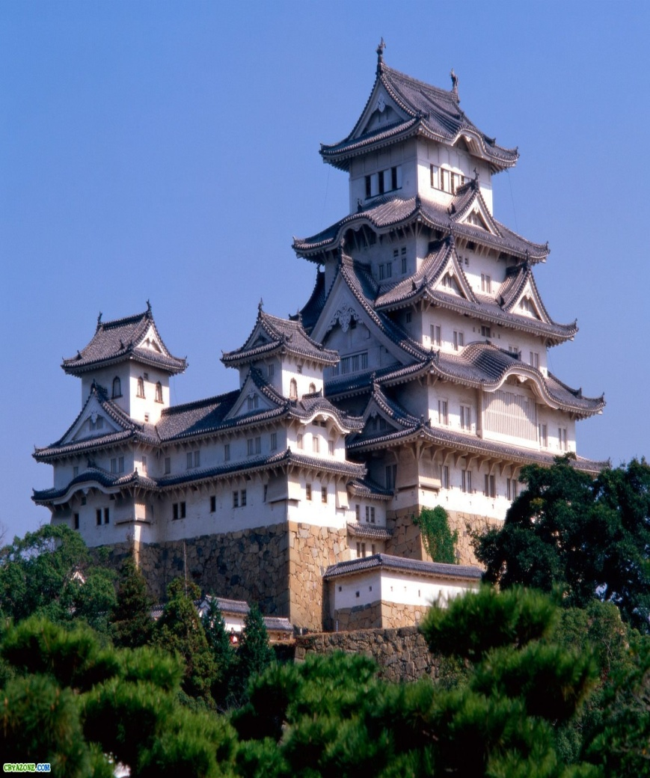
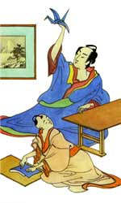
Из истории завораживающего искусства
Япония - оригами.
Европа - квиллинг

Slide 13
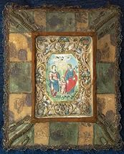
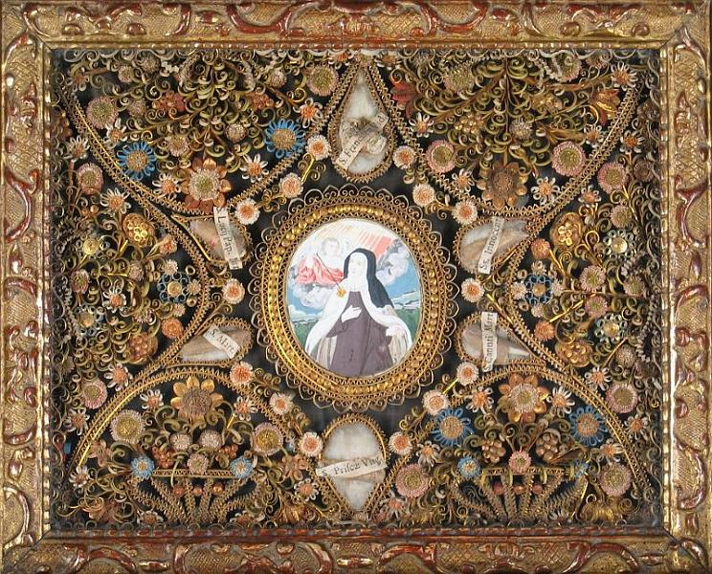
В XVI веке итальянские и французские монахи и монахини стали украшать бумажной филигранью иконы и панно на религиозные темы, обложки религиозных книг и предметы культа.

Slide 14
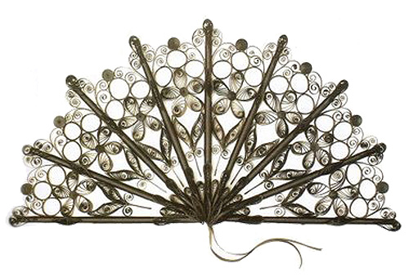
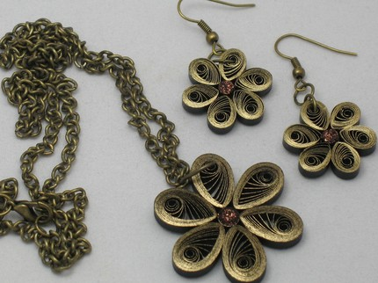
К сожалению, бумага — недолговечный материал и мало что сохранилось от средневековых шедевров квиллинга. Однако эта древняя техника сохранилась и до наших дней и очень популярна во многих странах мира.

Slide 15
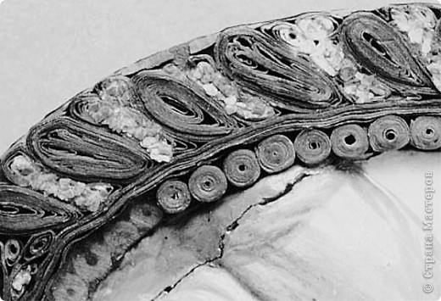
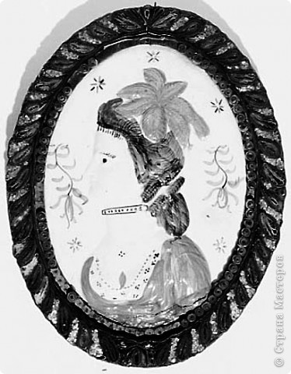
В XVII–XVIII веках «бумажное творчество» стало излюбленным времяпрепровождением изысканных дам.
Портрет Маркизы де Сада в рамке из квиллинга.

Slide 16
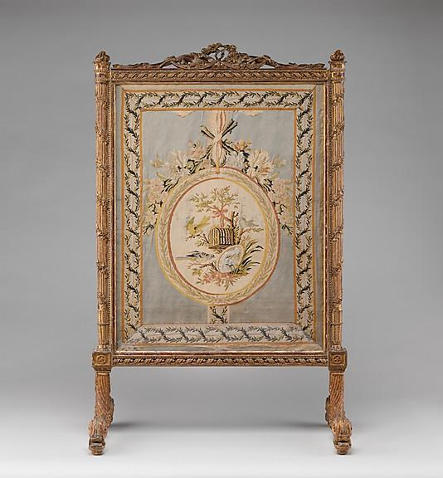
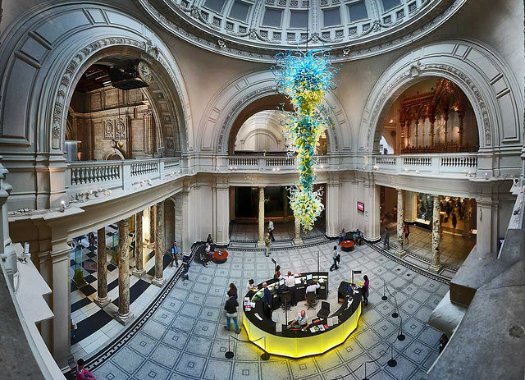
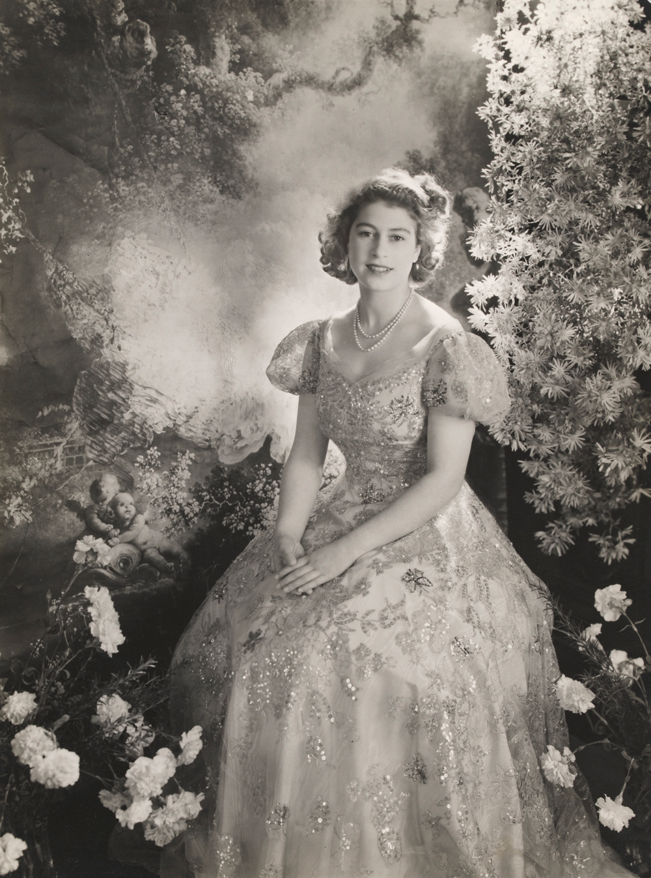
В Англии принцесса Елизавета всерьёз увлекалась искусством квиллинга, и многие её творения хранятся в музее Виктории и Альберта в Лондоне.

Slide 17
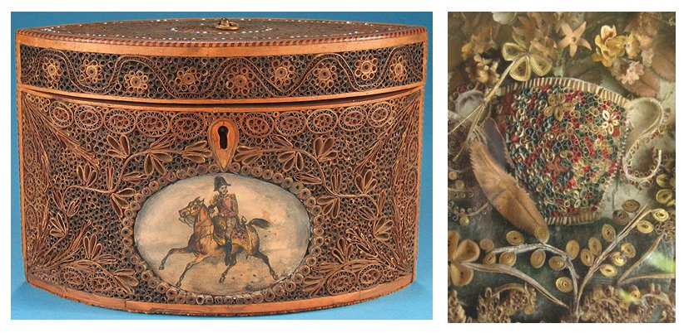
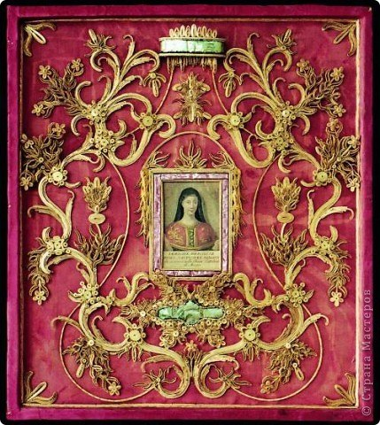
Большую часть XX века квиллинг был забыт, и только в конце прошлого столетия он снова стал превращаться в искусство.

Slide 18
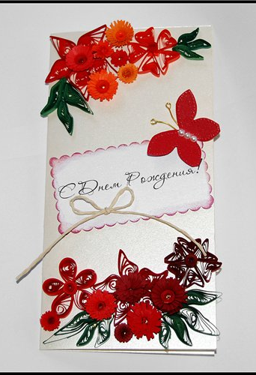
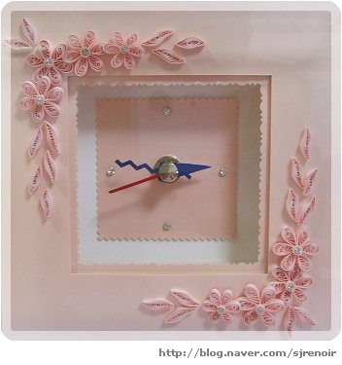
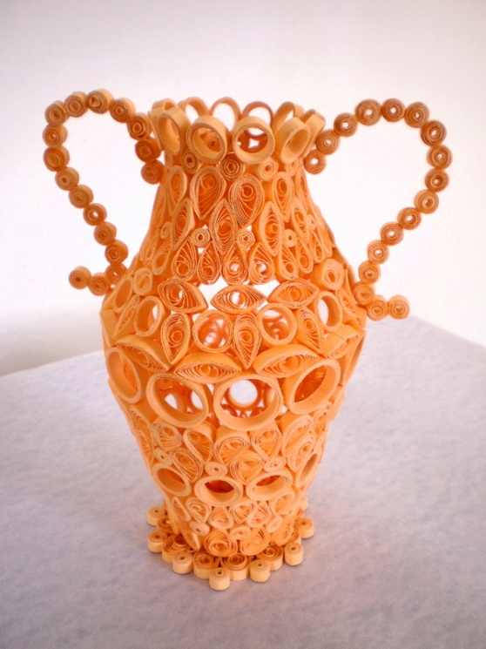
XXI век- бумажная филигрань стала полноценным искусством

Slide 19
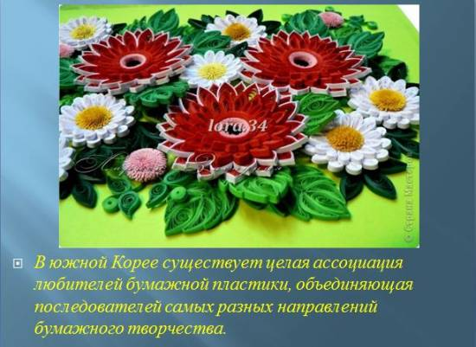

Slide 20
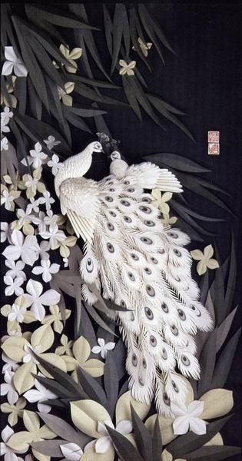
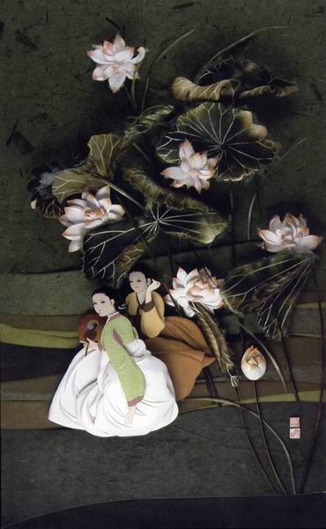
Корейская школа квиллинга несколько отличается от европейской.

Slide 21
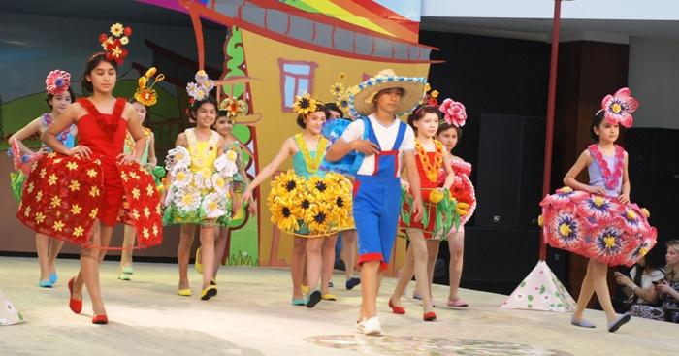
Из Кореи в Россию.

Slide 22
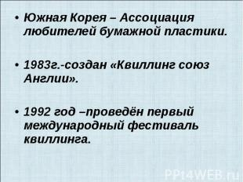
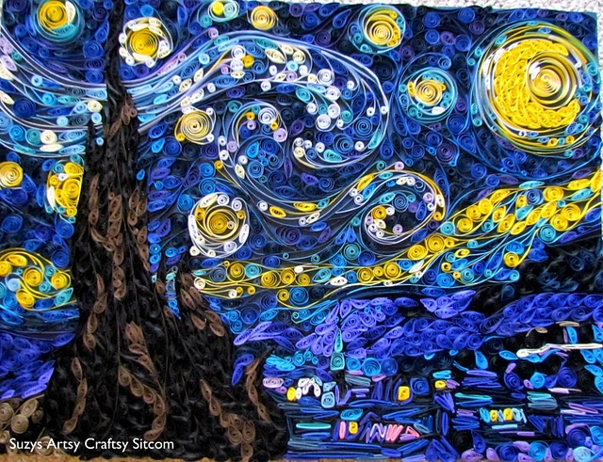
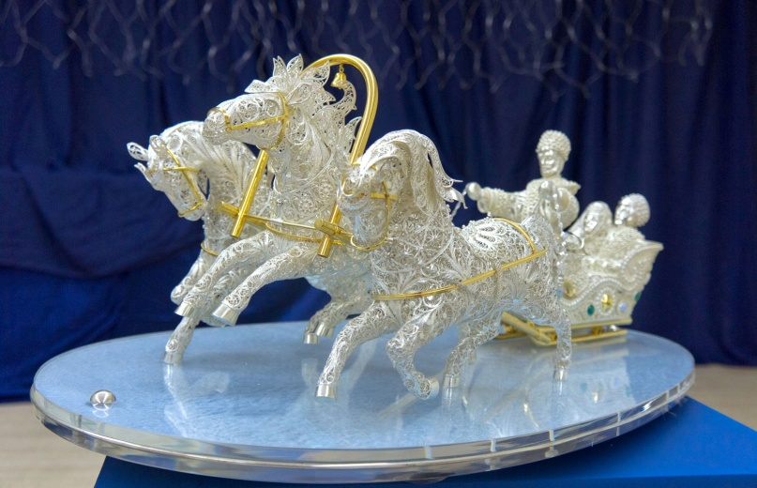
Работы с выставки.

Slide 23


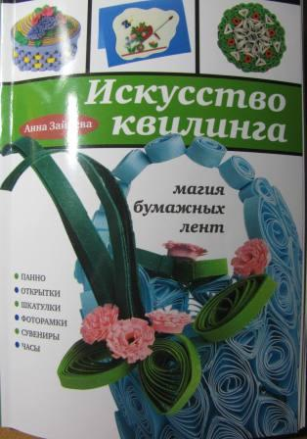
Книги о квиллинге

Slide 24
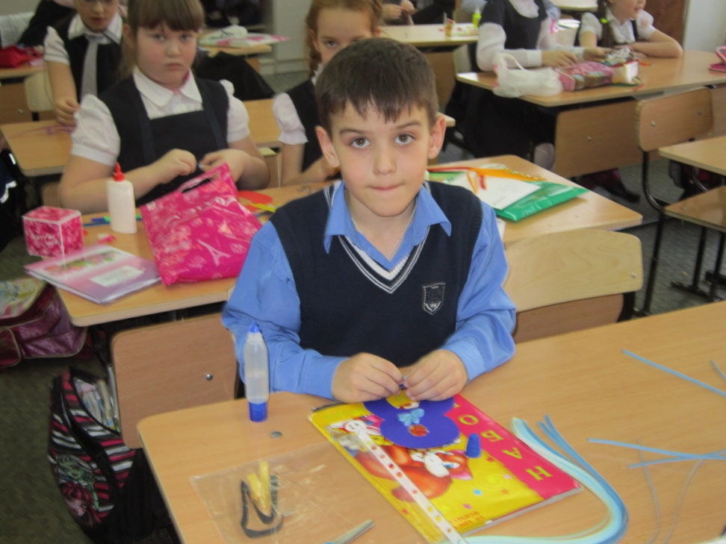
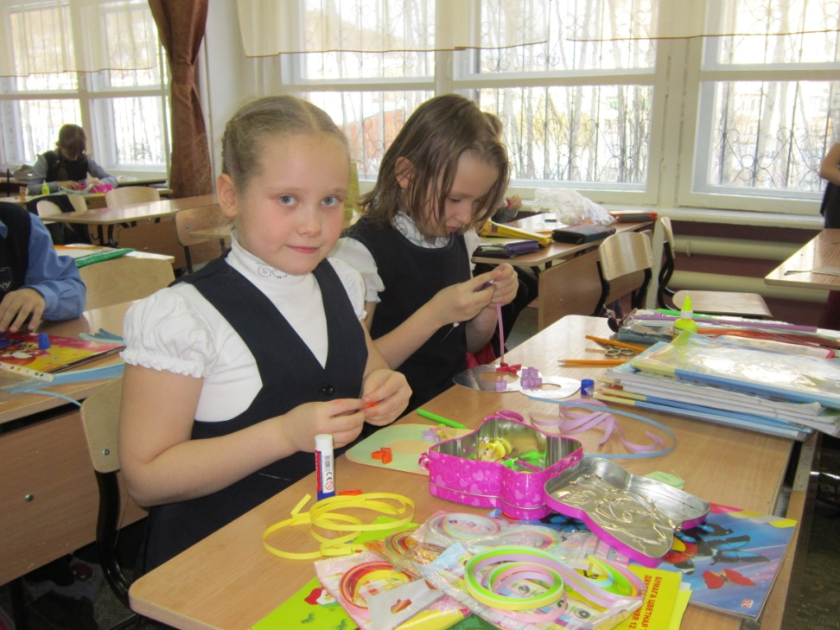
Занятия по внеурочной деятельности «Квиллинг»

Slide 25
Знаете ли вы что такое квиллинг?

Slide 26
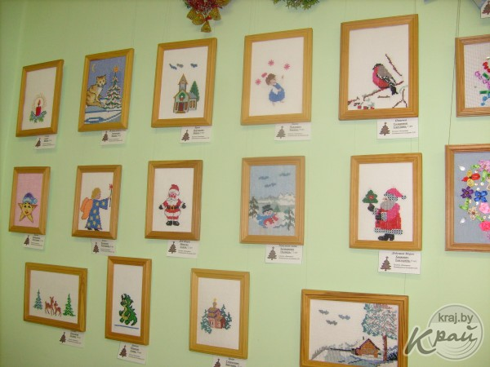
Выставка

Slide 27
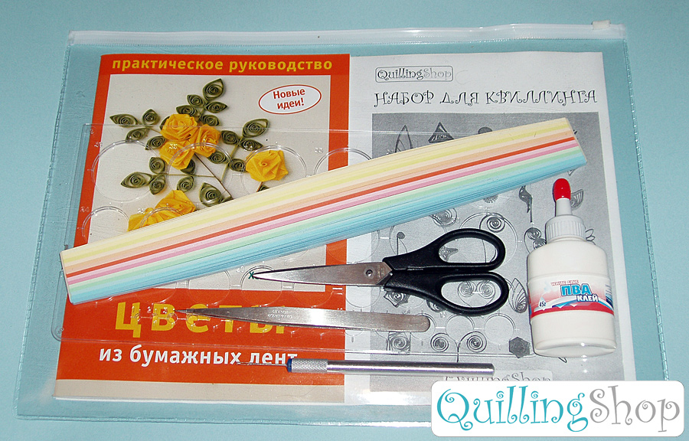
Материалы, инструменты и приспособления.

Slide 28
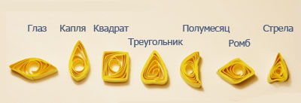
Основные формы.

Slide 29
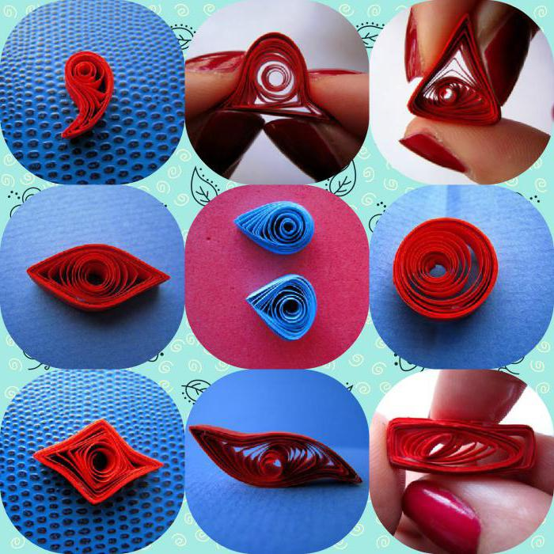

Slide 30
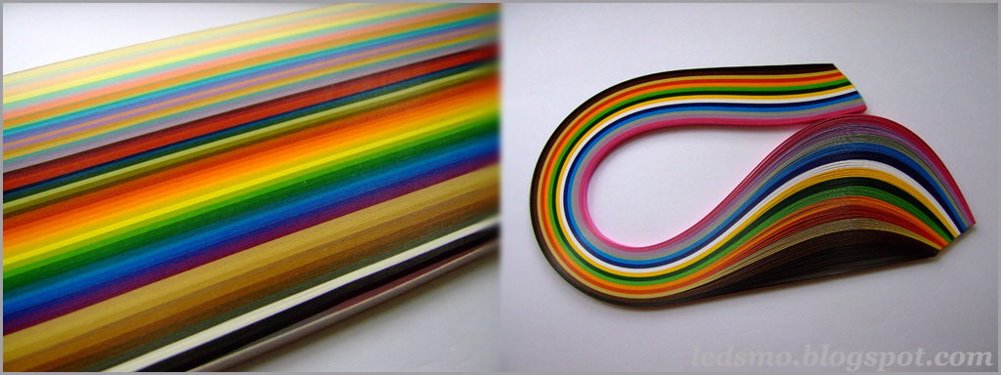
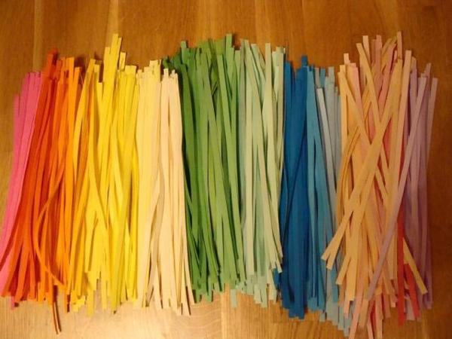

Slide 31
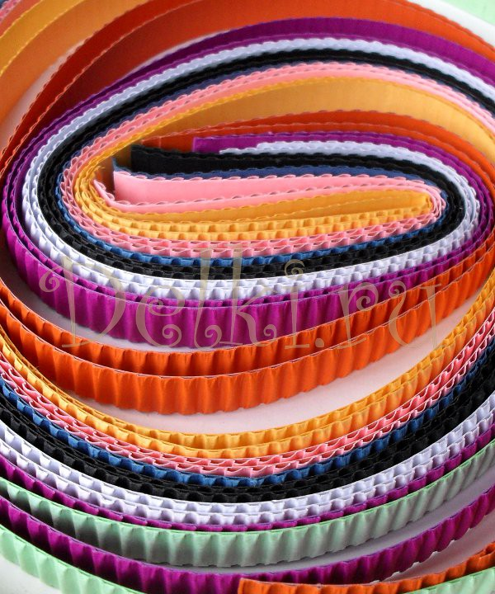
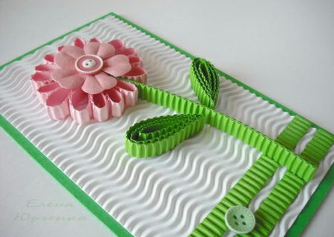
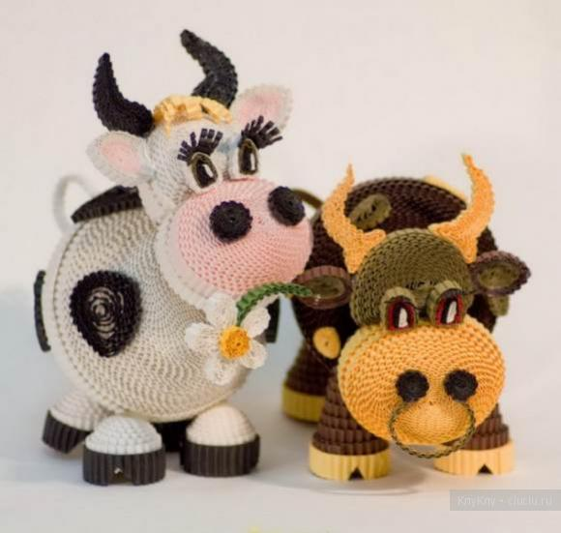

Slide 32
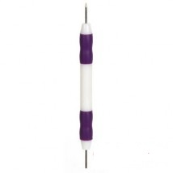
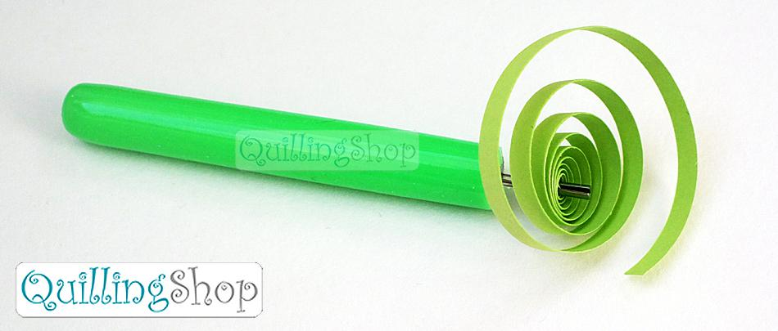

Slide 33
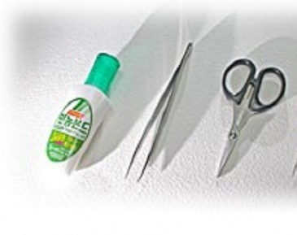
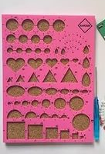
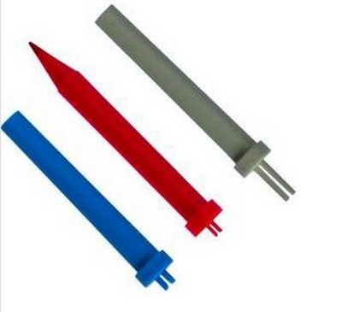

Slide 34
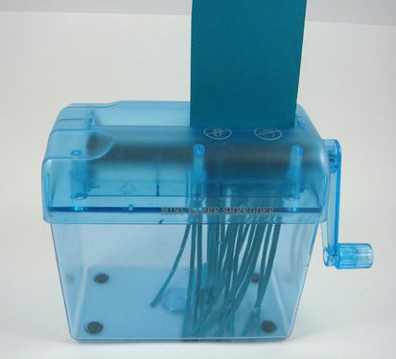
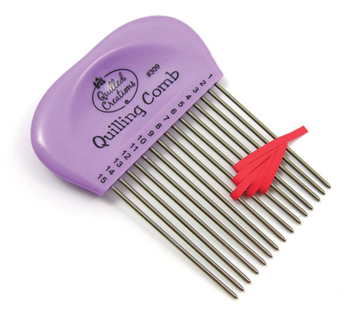



Slide 35


Slide 36




Slide 37


Всероссийский творческий конкурс «Конкурсофф»

Slide 38


Всероссийский творческий конкурс «Конкурсофф»

Slide 39

Наши награды.

Slide 40



День учителя.

Slide 41



Снегопад на Новый год.

Slide 42



23 февраля

Slide 43



8 марта

Slide 44



Великая Пасха

Slide 45

Открытка ветерану.

Slide 46
ИТОГИ НАШЕГО ТВОРЧЕСКОГО ПРОЕКТА.
Несмотря на то, что история «бумажного» творчества насчитывает десятки веков,
оно не утратило своей привлекательности.
К такой мысли я прихожу,
когда вижу плоды своего творчества.
Работа над проектом дала мне возможность учиться преодолевать трудности,
смело осуществлять свои идеи.
Занятие квиллингом развило во мне терпение, аккуратность, чувство прекрасного.
Я поняла, что имея небольшие навыки работы с бумагой,
можно научиться ТВОРИТЬ!

Slide 47
СПАСИБО ЗА ВНИМАНИЕ!

